Slide 1



RÈN KỸ NĂNG SỐNG
NHẬN BIẾT VÀ PHÒNG TRÁNH CÁC VẬT DỤNG GÂY NGUY HIỂM

Slide 2


VẬN ĐỘNG: “KIDOMI”

Slide 4

Những vật dụng có thể gây nguy hiểm

Slide 5
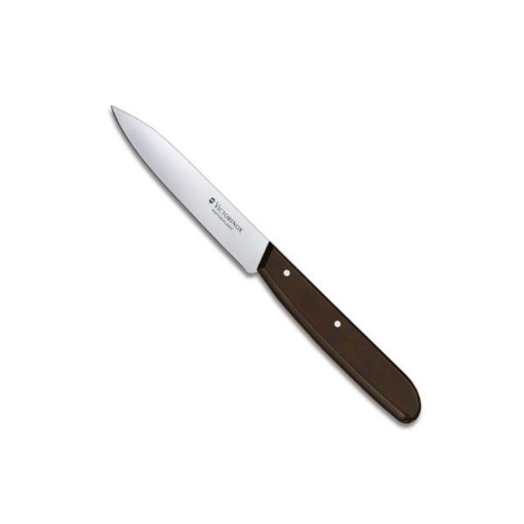
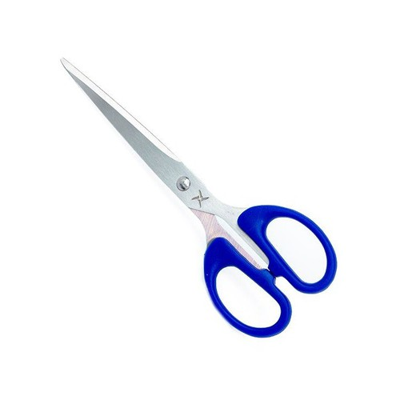
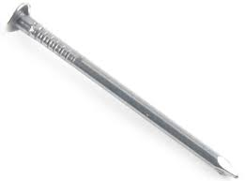
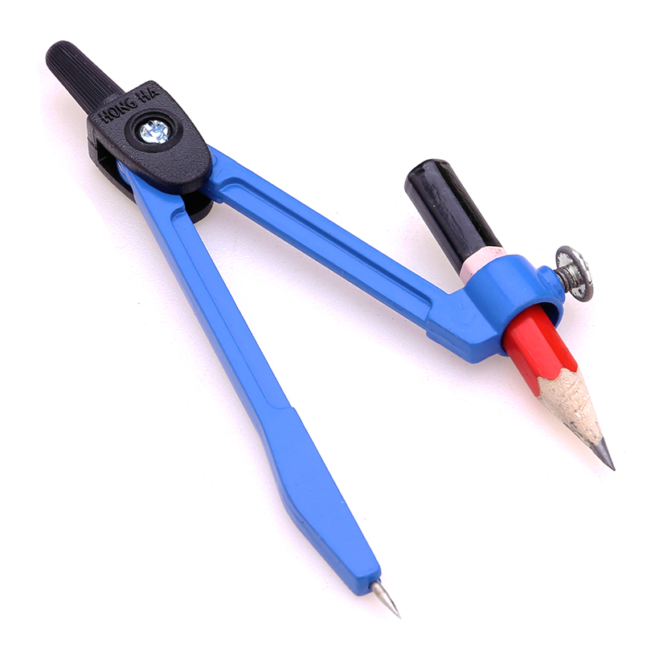
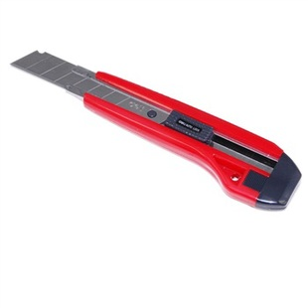
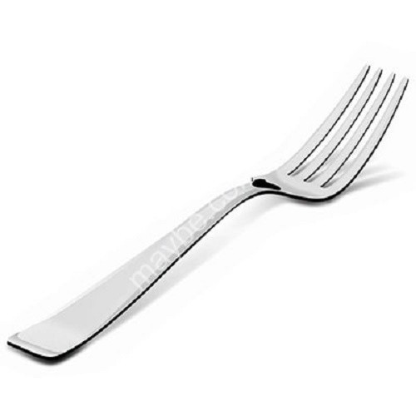

Slide 6
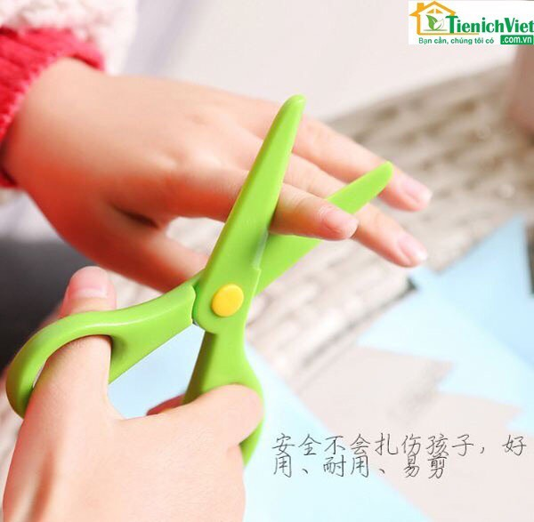

Slide 7
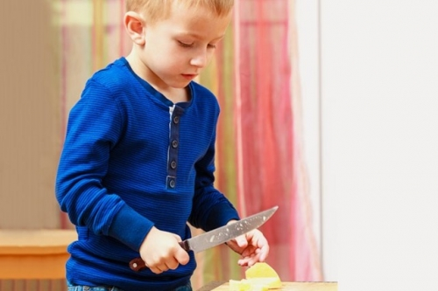

Slide 8
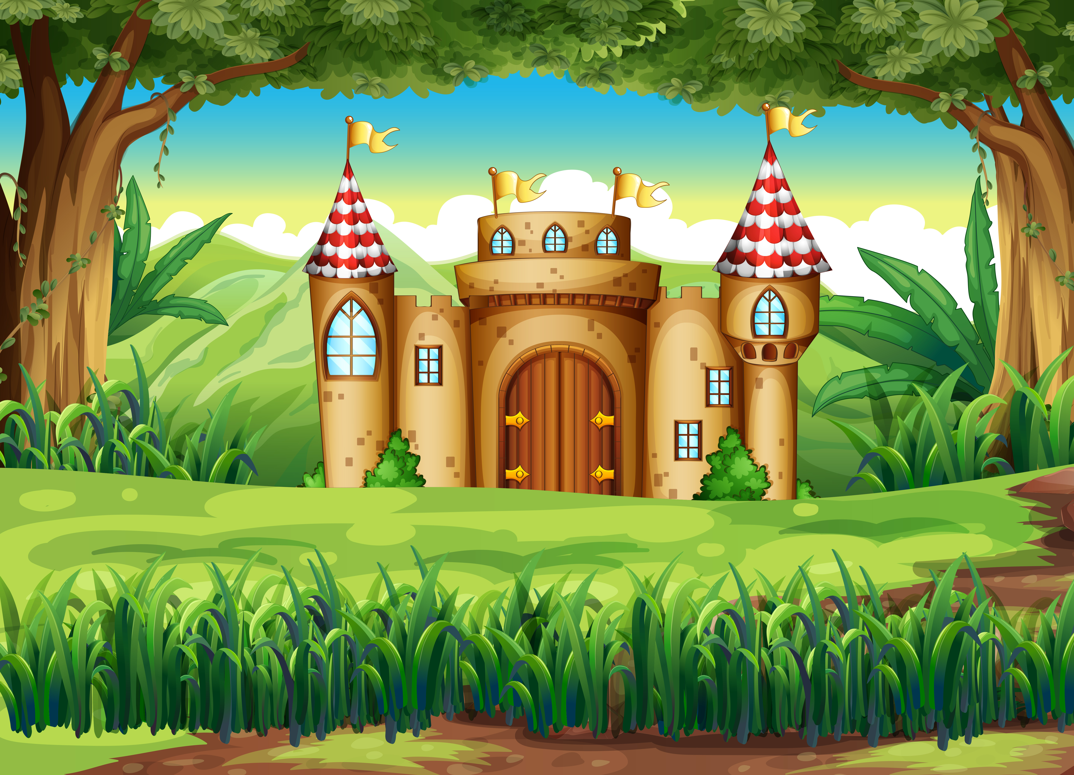
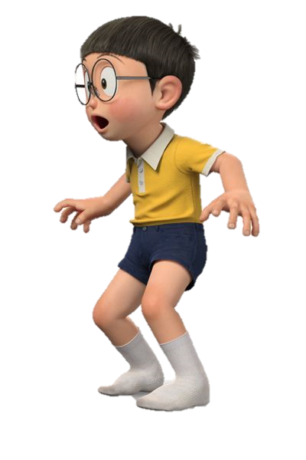
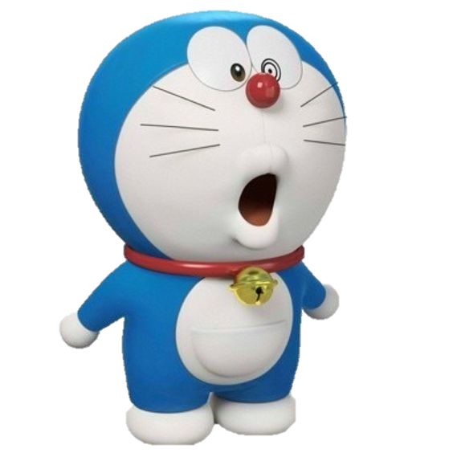
GIẢI CỨU NOBITA

Slide 9



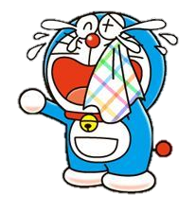
Các bạn ơi , mình bị lạc mất Nobita trong khu rừng rồi các bạn hãy giúp mình tìm Nobita nhé !!!

Slide 10
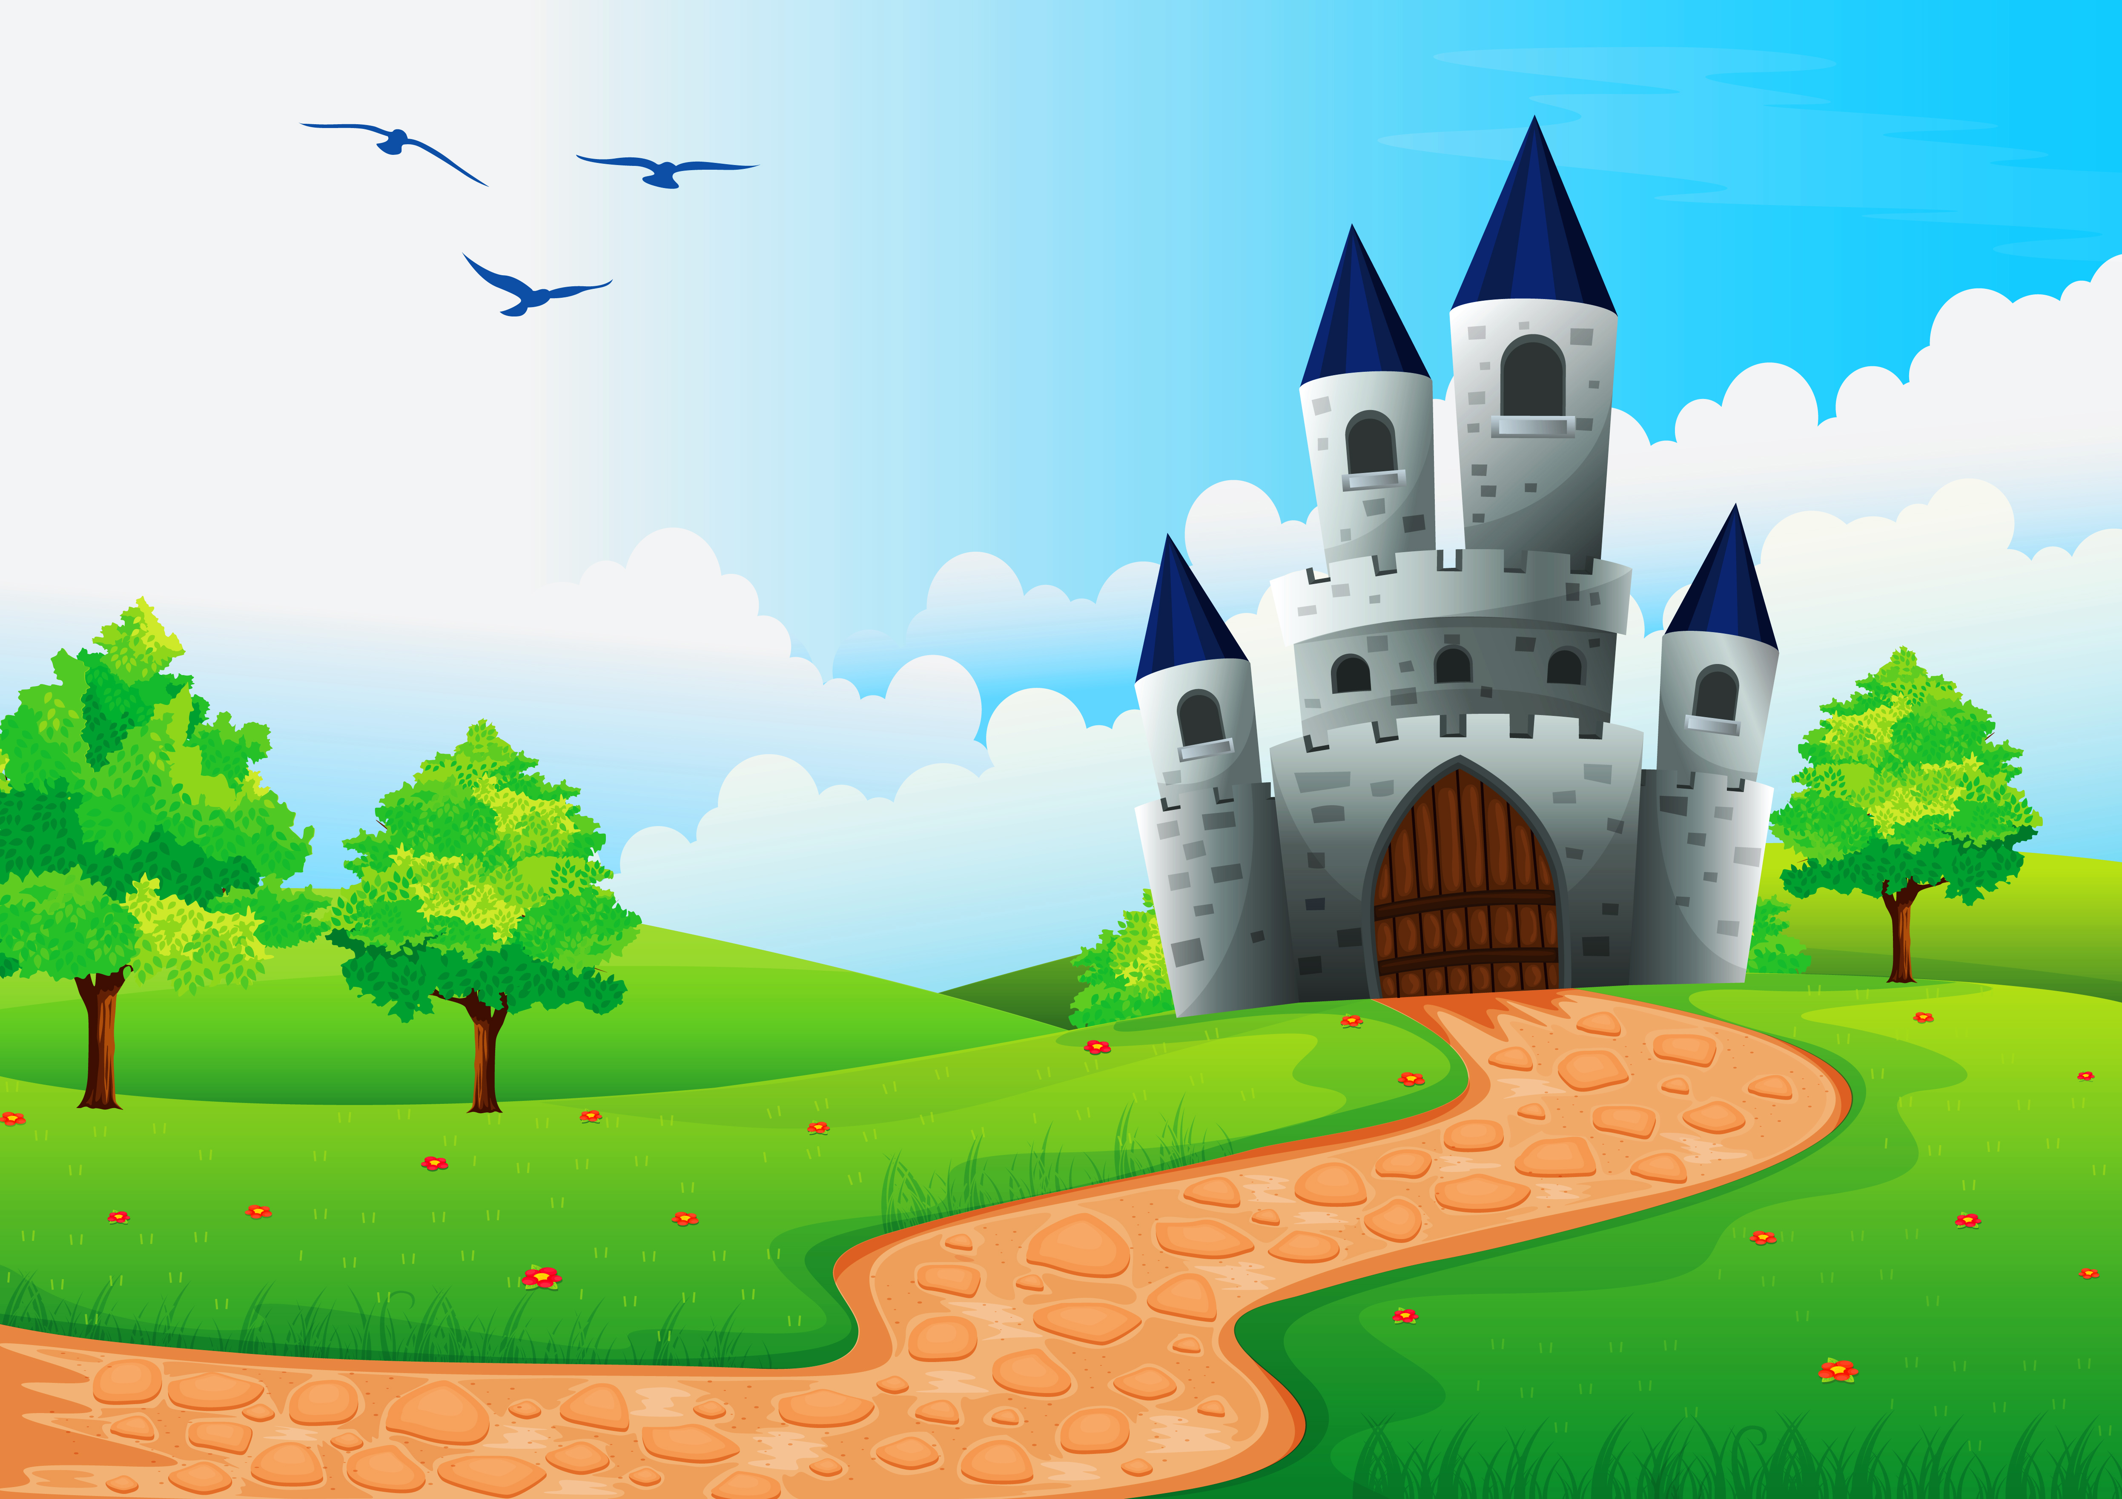


Muốn giải cứu được Nobita các bạn phải vượt qua 2 vòng thi . Phải vượt qua hết tất cả các thử thách ở mỗi vòng thì các bạn mới giải cứu được Nobita nhé !!
CÁC BẠN ĐÃ SẴN SÀNG CHƯA ??
BẮT ĐẦU

Slide 11








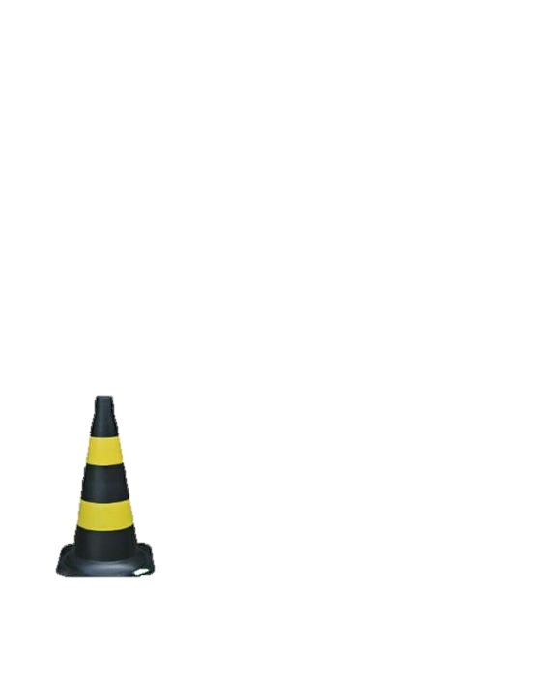

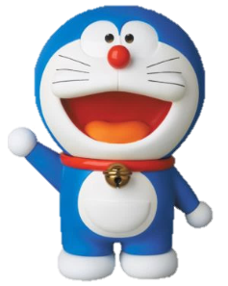

star

Slide 12

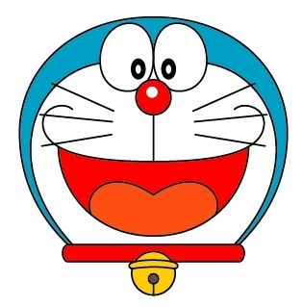
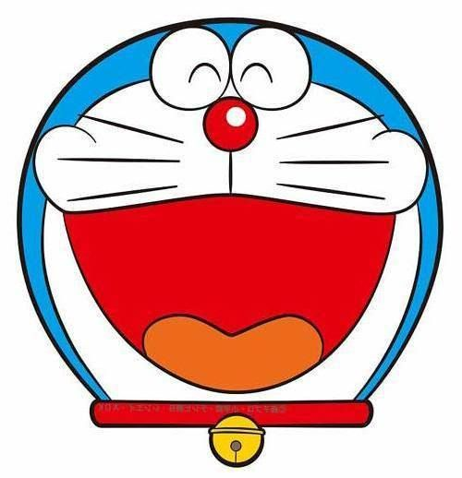

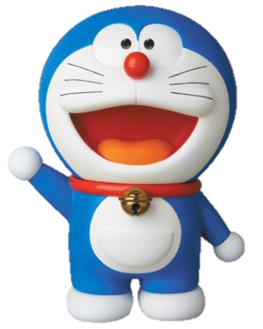
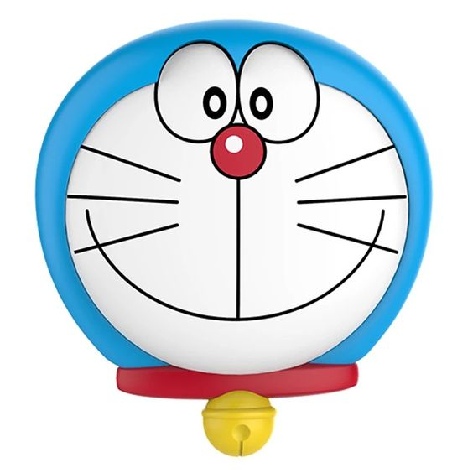
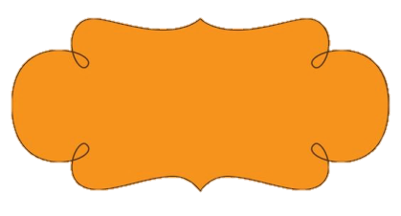
LET GO

Slide 13

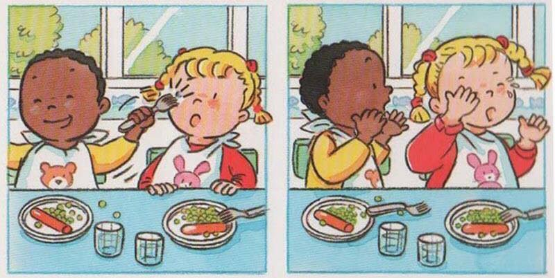
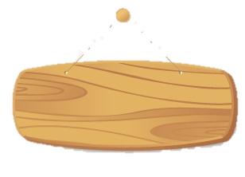

Xem
đáp án nào!

Slide 14

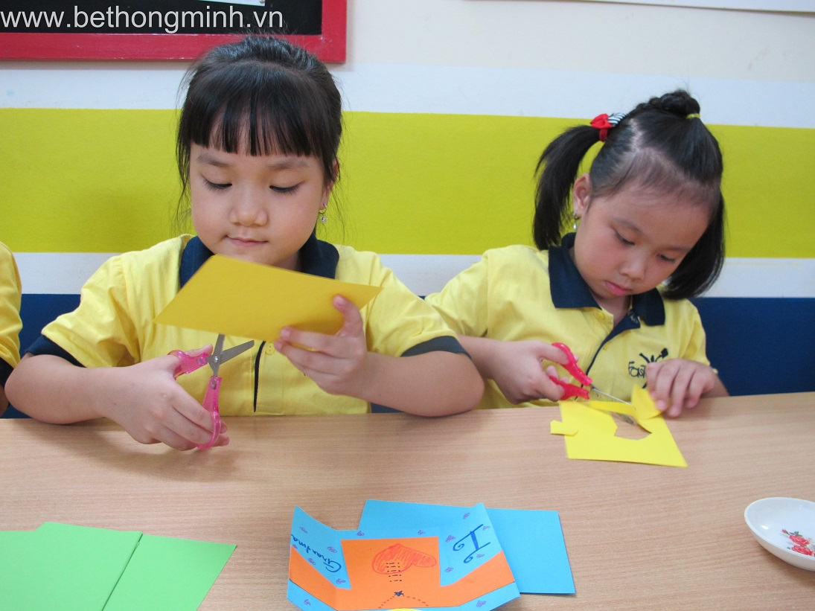


ĐÁP ÁN

Slide 15

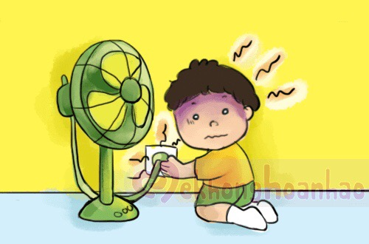

ĐÁP ÁN

Slide 16

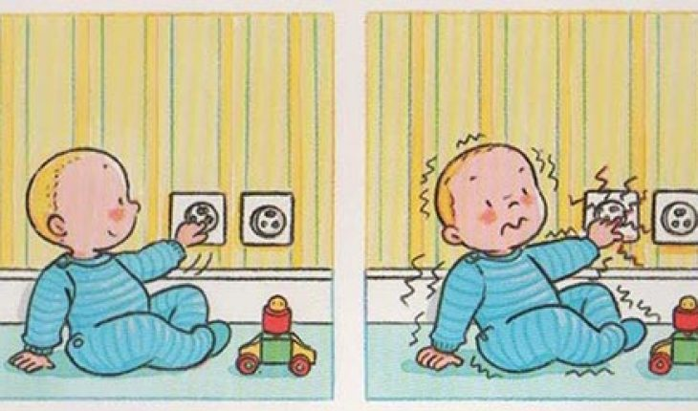
Đáp án

Slide 17
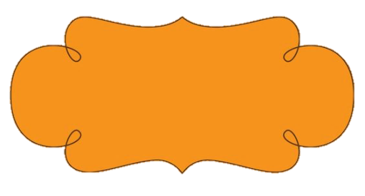
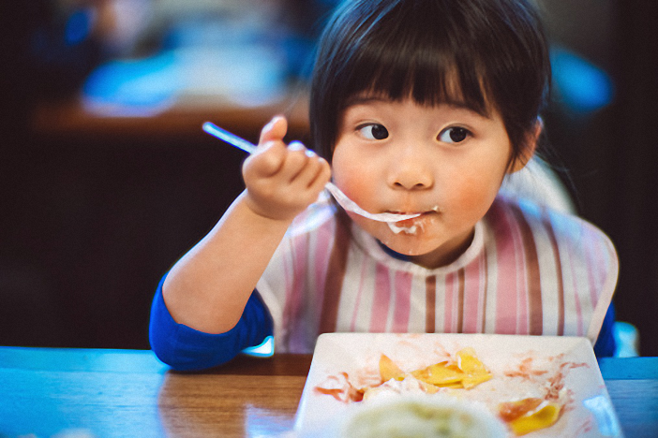

ĐÁP ÁN

